Slide 1

EasyHacksについて
おがさわらなるひこ
LibreOffice日本語チーム

Slide 2

EasyHackとはなんじゃらほい
名前の通りEasyなHack
簡単（Easy）で誰でも直せそう（＝Hackできそう）な不具合を必要なスキル別に集めたもの

Slide 3
どうやって選ばれるか
開発者がバグレポートを見て
「これはEasyにHackできるじゃん」
と思ったものを選んでマーク
解決に必要なスキルも付記
  C++、Project Infrastructure、 Java、 JavaScript、Python、Scripting、 UNO-API、Design、その他

Slide 4
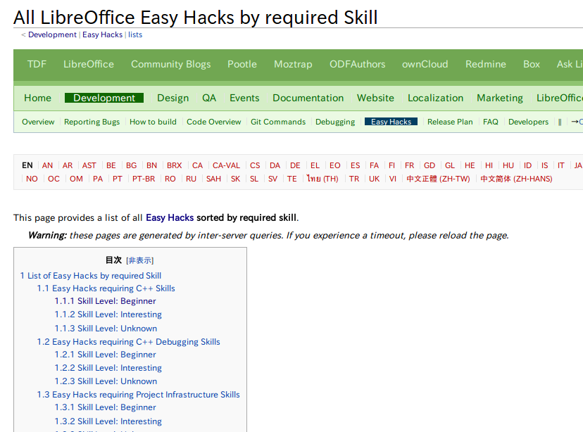
実例
See https://wiki.documentfoundation.org/Development/Easy_Hacks/lists/by_Required_Skill

Slide 5
EasyHacksはなぜ重要か
ビルドして、修正して、デバッグして、ライセンス表明して、gerritにパッチ上げて、レビュー受けて、という一連の開発の流れを練習するのに丁度いい
と、されている

Slide 6
でも実は
EasyHacksはあんまりEasyじゃなかったりして……
徳島勉強会の八木さんの資料p.13
http://www.slideshare.net/tomofumiyagi/libreoffice-sendingbugfixpatch
（神だ！みんな読め！）
「EasyHacksは必ずしも解決は簡単じゃないっす」

Slide 7
よく考えてみると？
別にEasyHacksとしてリストされていなくても
自分がEasyにHackできるものなら目的は達せられる

Slide 8
発想を逆転させるんだ！
EasyHacksに上がっているバグが自分にとってEasyにHackできるなら、それに取り組めばいい
そうじゃなくてよりEasyにHackできる不具合があればそれをHackすればいい
  例えば特定の条件でビルド通らないぞ！とか

Slide 9
EasyHacksは
開発入門の目的であって手段じゃない
まああんまりこだわらずに、たまに「なんか簡単に潰せそうな奴ないかなー」って巡回するレベルでいいと思う
そんなわけで時には眺めてみよう

Slide 10
とにかく開発者へ
第一歩を踏み出しましょう！
… いっしょにがんばりましょう！！

